Slide 1
АКТ ПРОВЕРКИ ГОТОВНОСТИ ОРГАНИЗАЦИИ, ОСУЩЕСТВЛЯЮЩЕЙ ОБРАЗОВАТЕЛЬНУЮ ДЕЯТЕЛЬНОСТЬ, К НОВОМУ 2016-2017 ГОДУ
Муниципальное бюджетное дошкольное образовательное учреждение города Костромы «Центр развития ребёнка – Детский сад № 13»

Slide 2
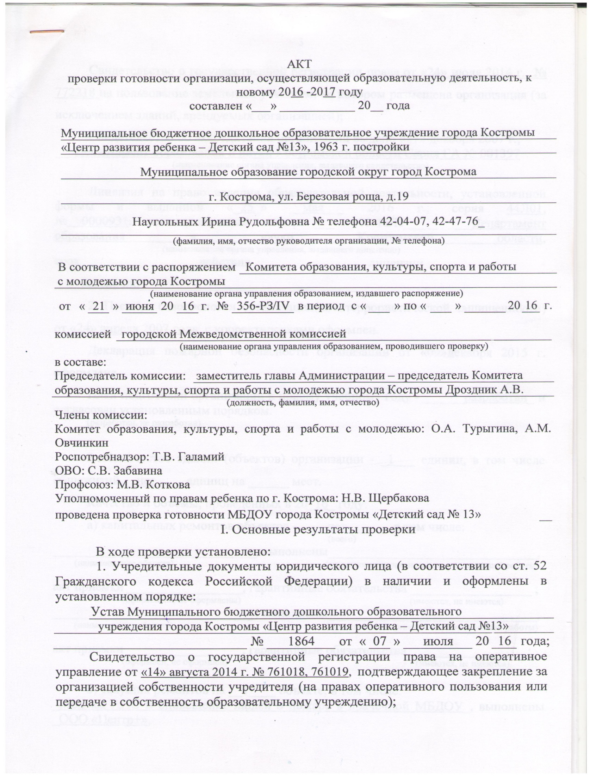

Slide 3
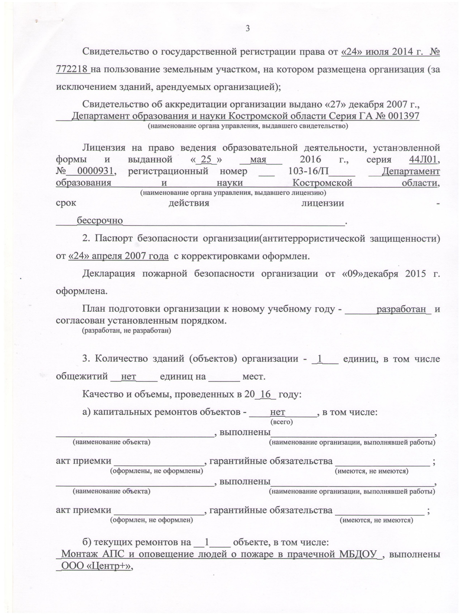

Slide 4
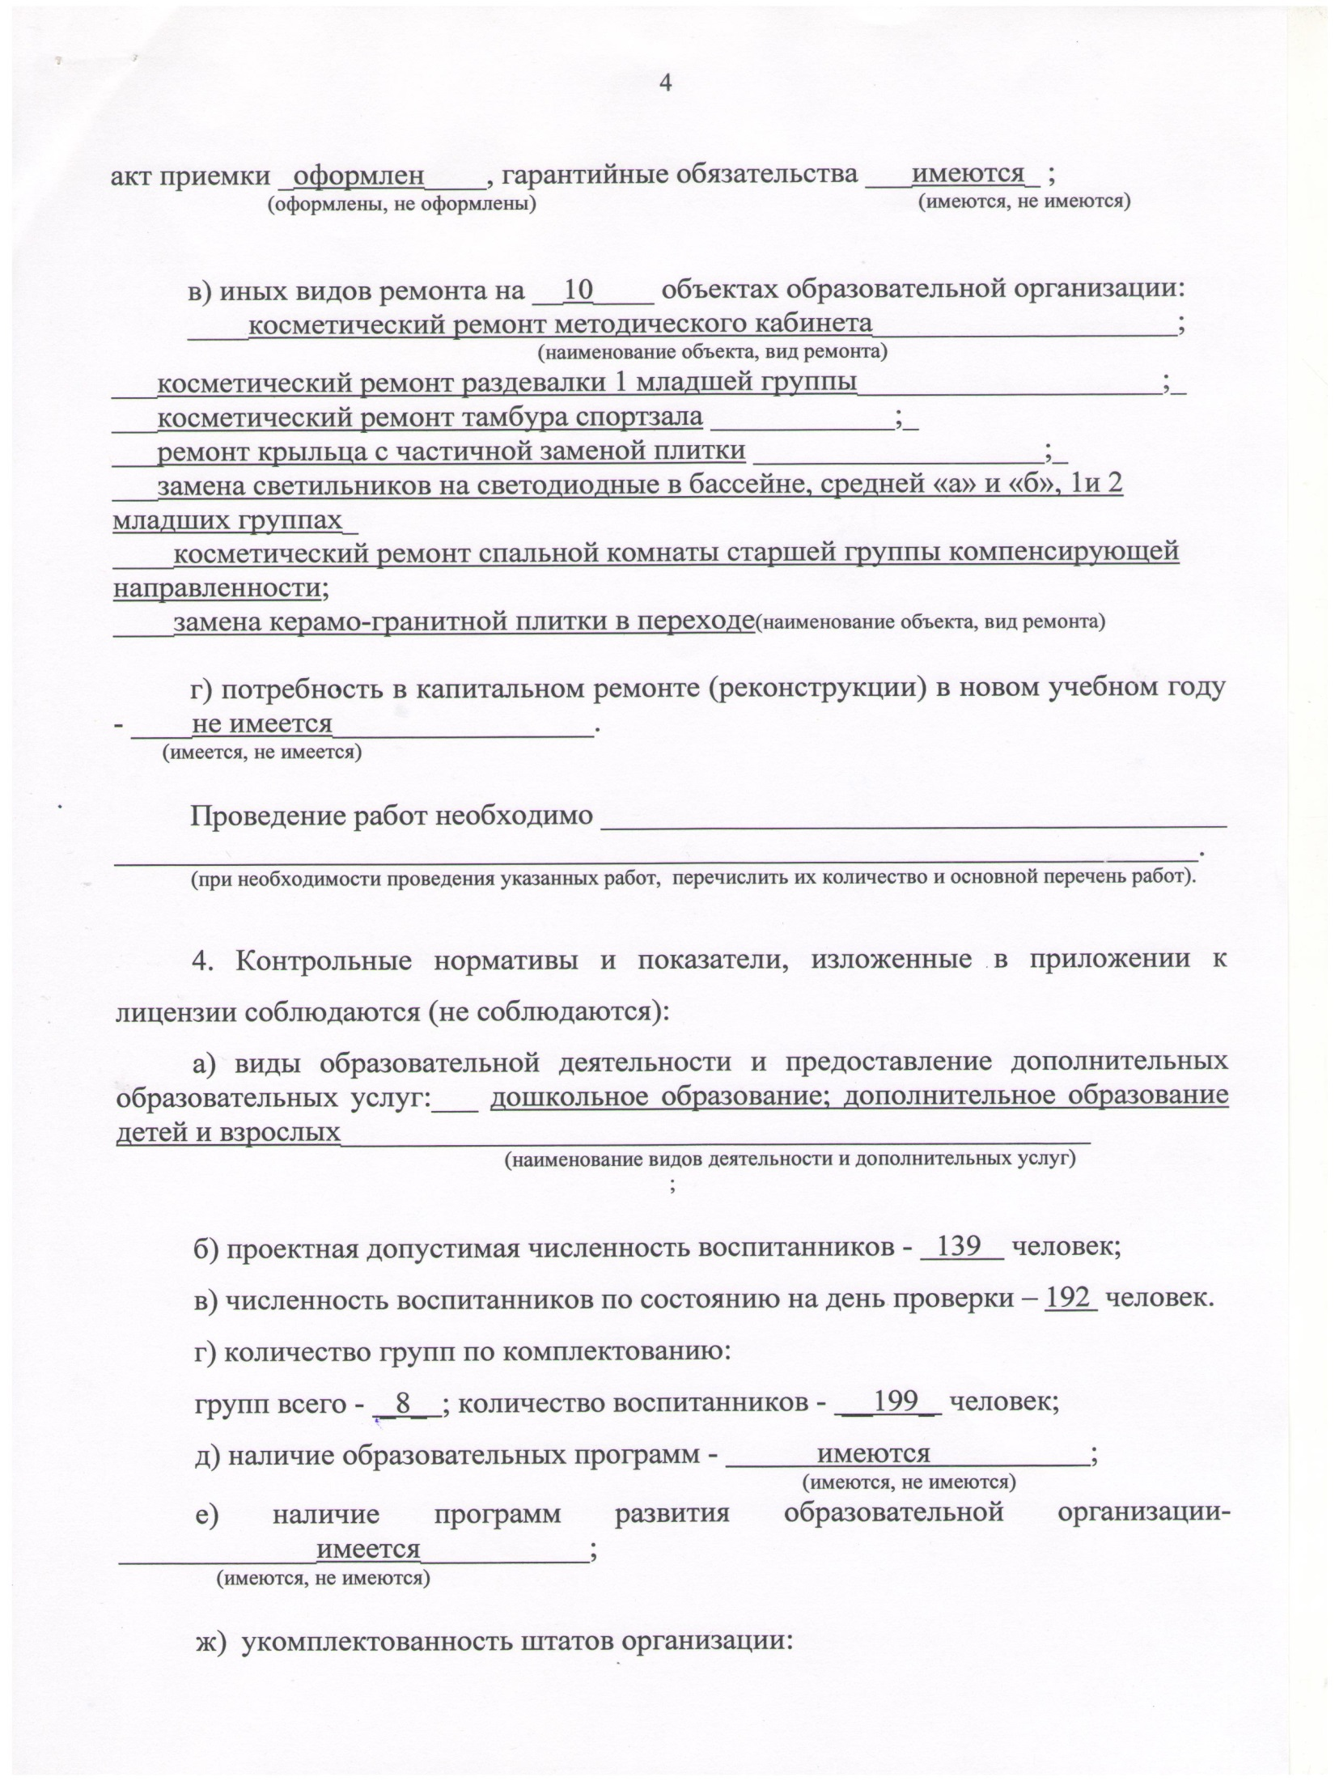

Slide 5
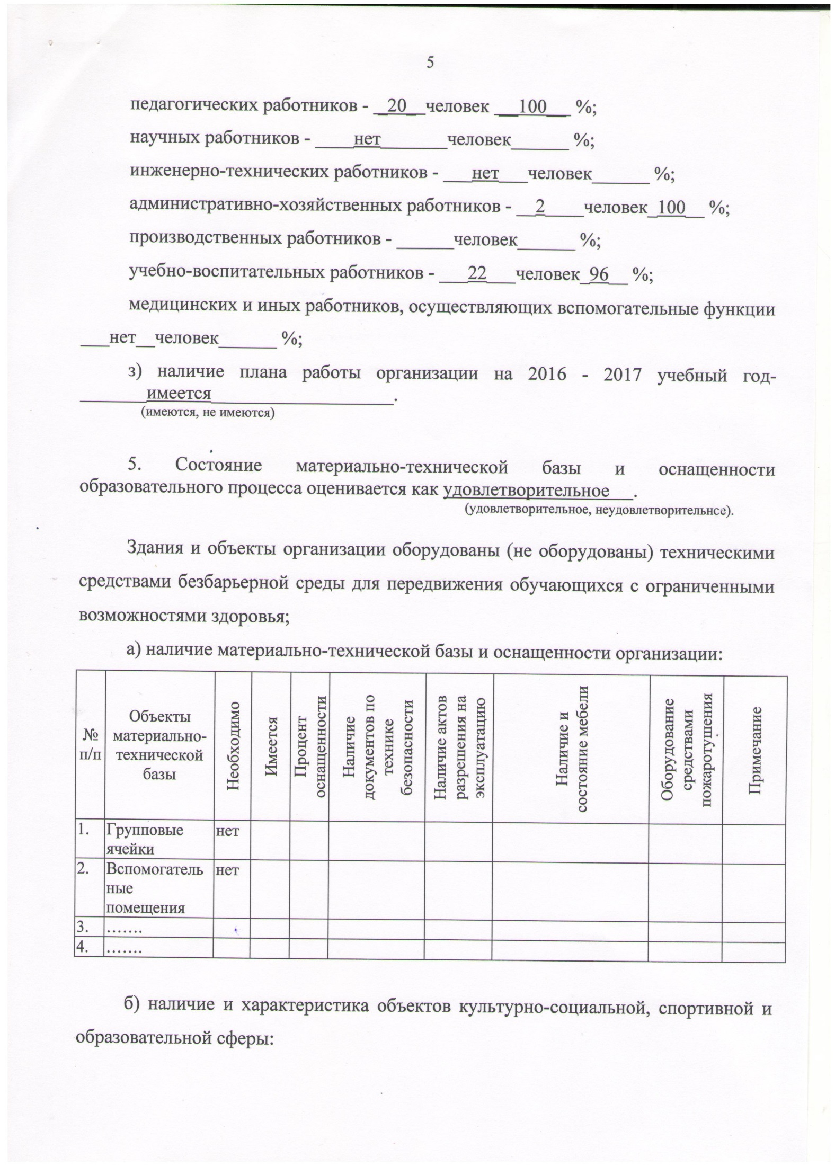

Slide 6
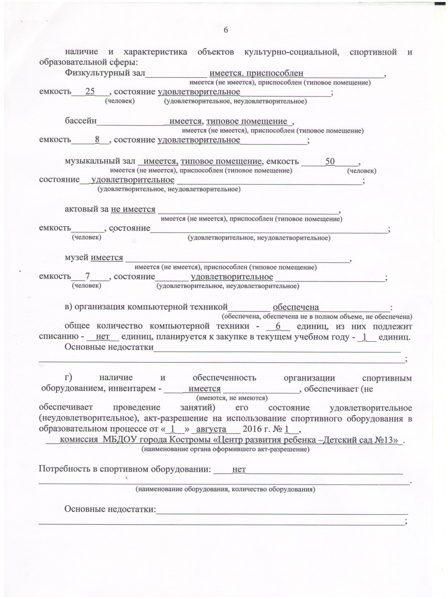

Slide 7
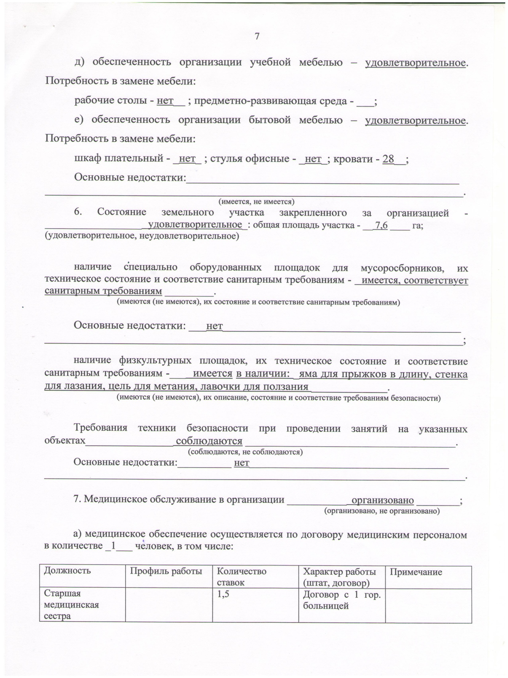

Slide 8
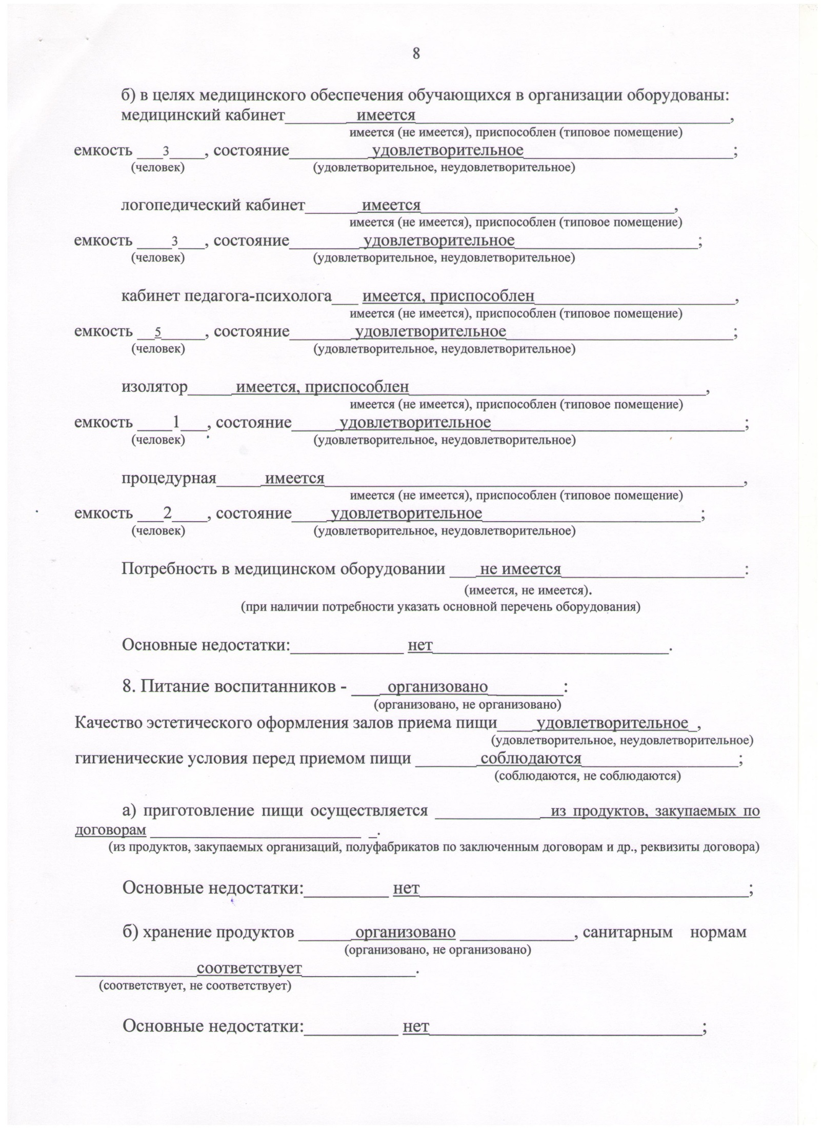

Slide 9
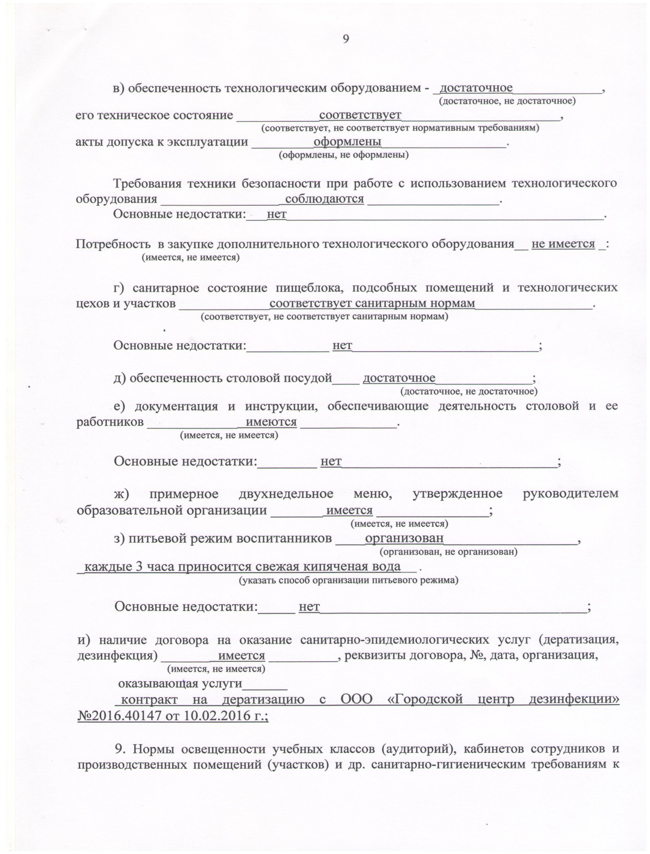

Slide 10
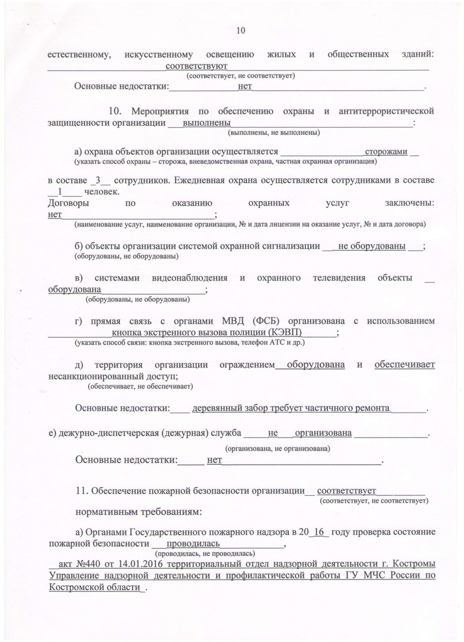

Slide 11
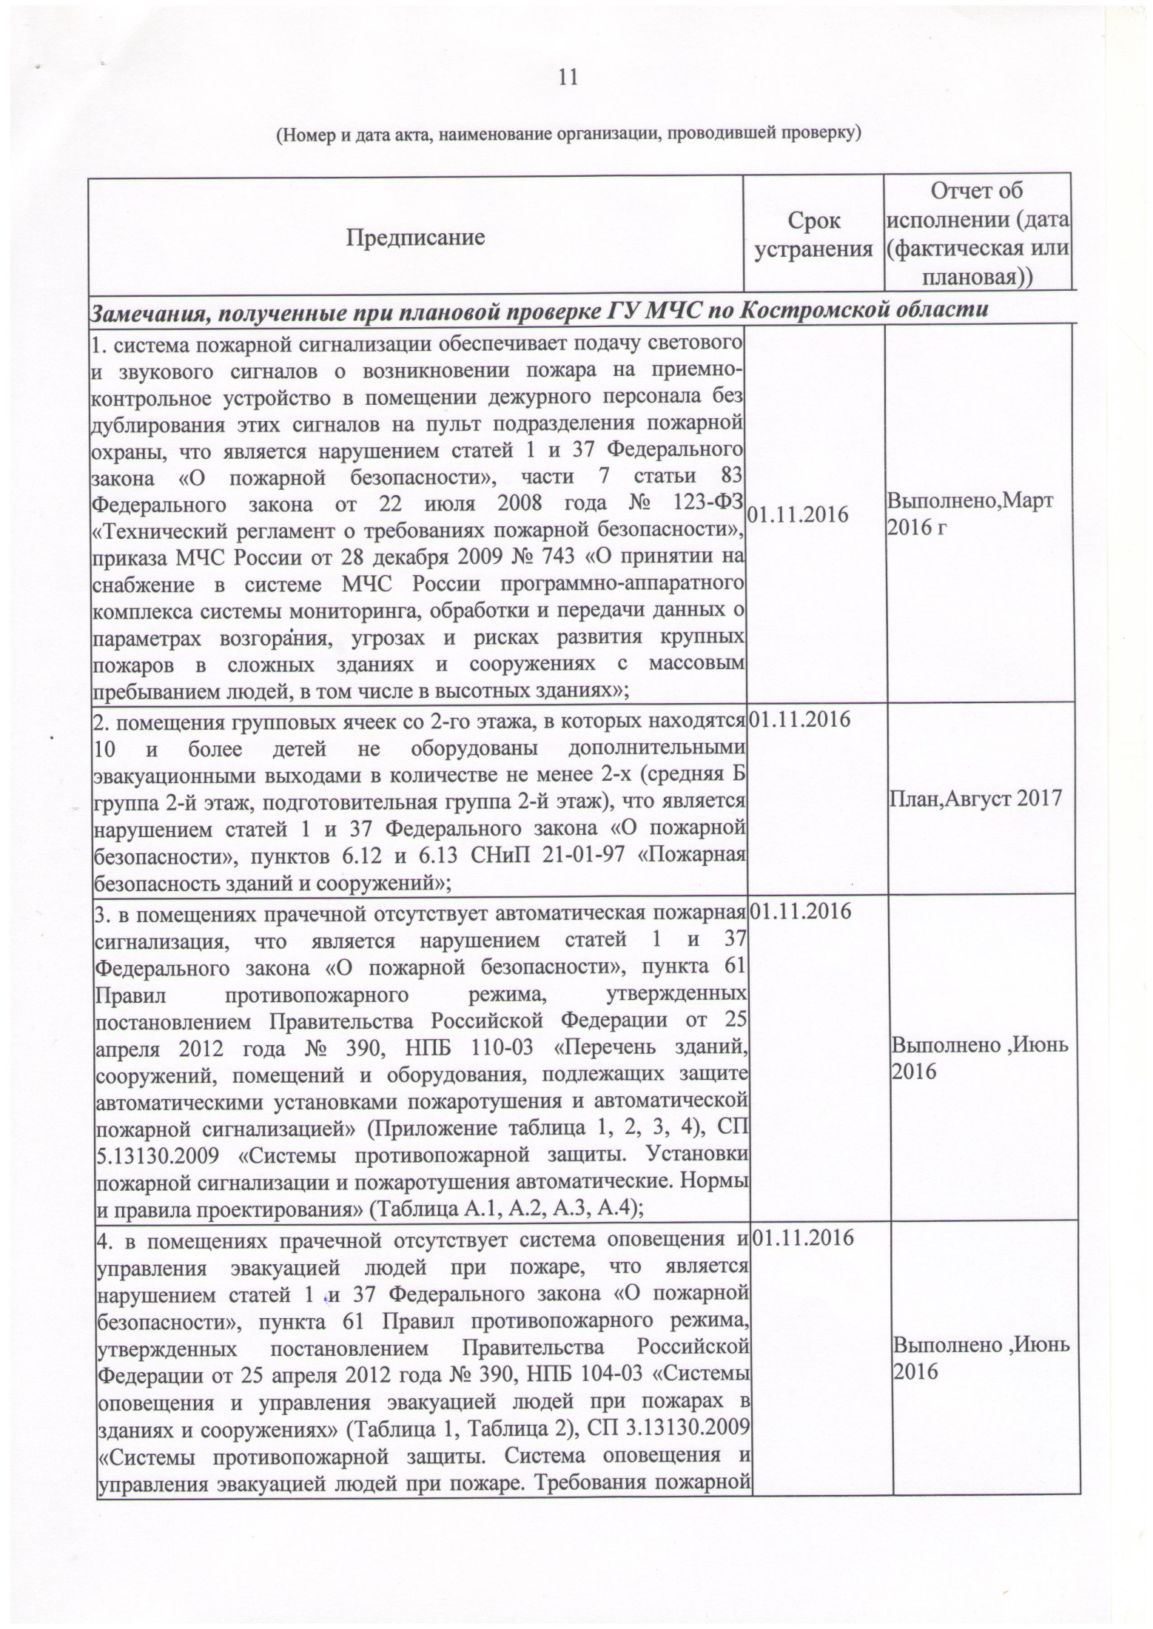

Slide 12
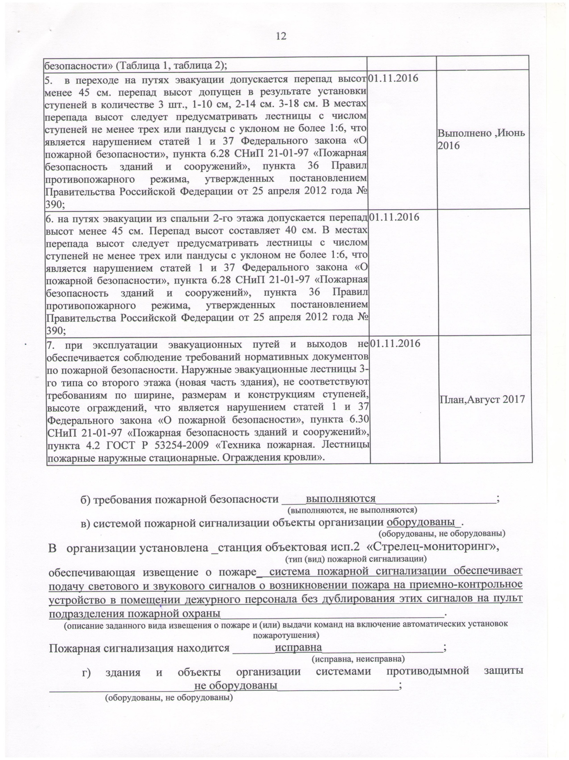

Slide 13
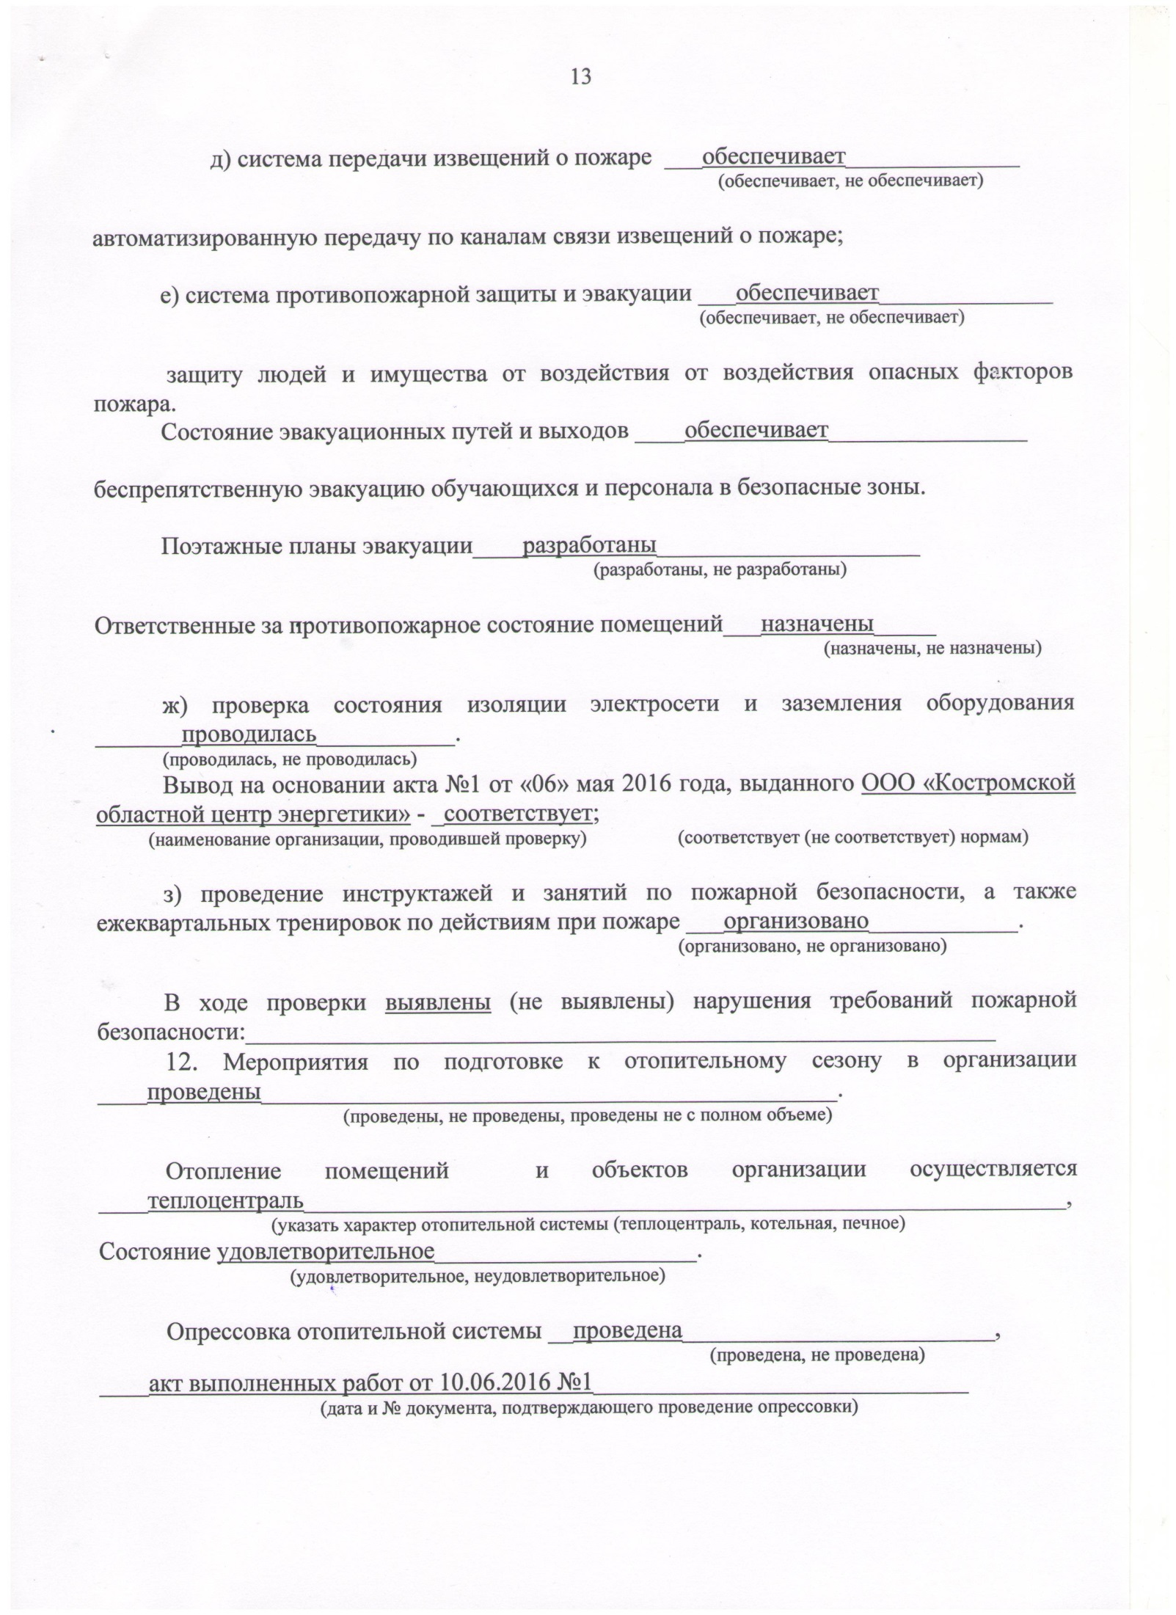

Slide 14
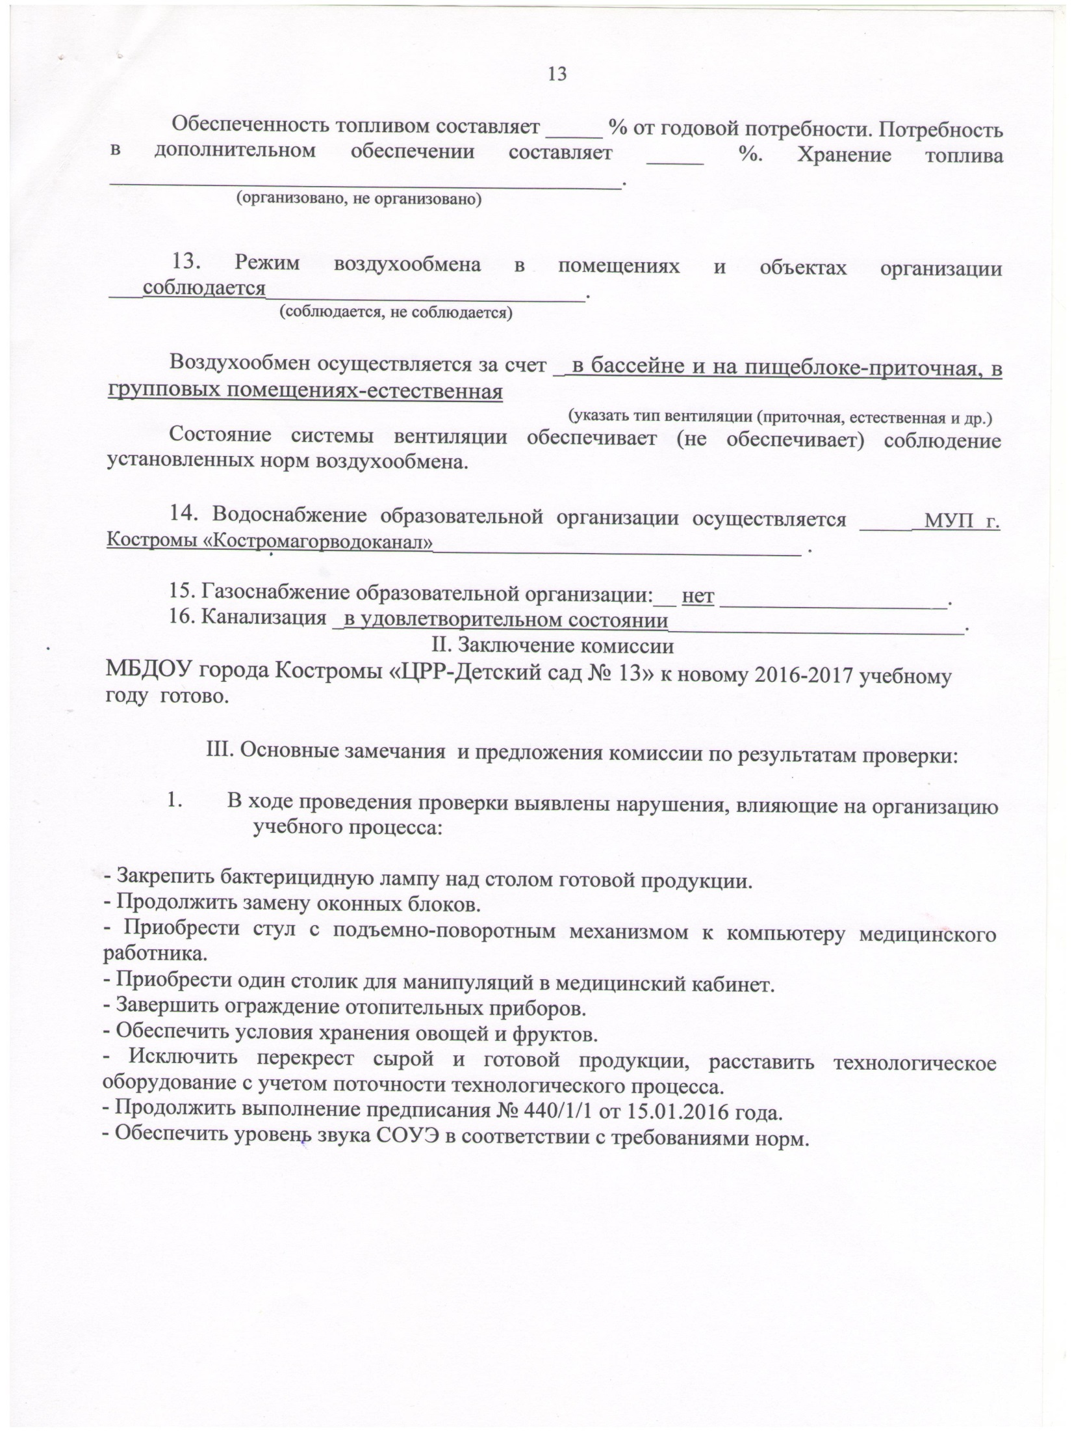

Slide 15
